Slide 1
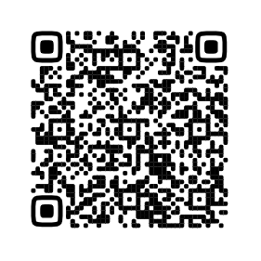
МЫ ПОМОГАЕМ
Это сообщество неравнодушных — тех, кто всегда придёт на помощь, поддержит словом и делом. Держим в курсе о самых добрых и полезных событиях, проектах и акциях в крае.
ЧТОБЫ ДОБРО
БЫЛО РЯДОМ С КАЖДЫМ

Slide 2
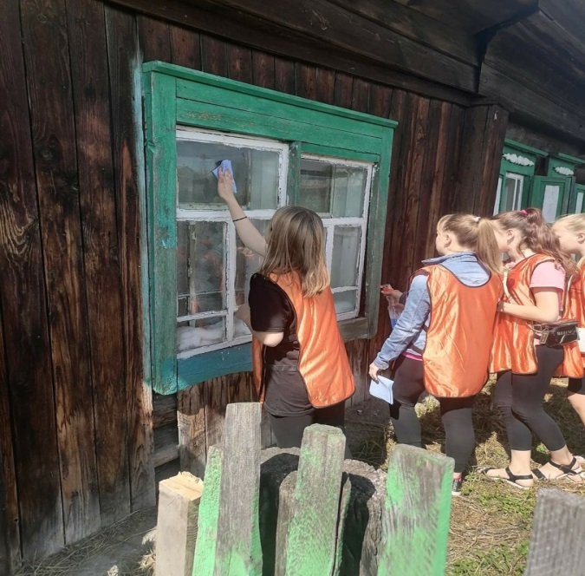
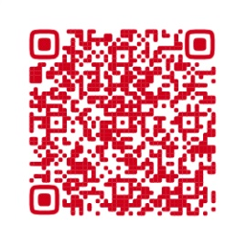
На базе Молодёжного центра «Факел» действует Добровольческое агентство
«Зов Сердца» и является муниципальным штабом региональной флагманской программы "МЫ ПОМОГАЕМ"
ЦЕЛЬ РАБОТЫ ФЛАГМАНСКОЙ ПРОГРАММЫ «МЫ ПОМОГАЕМ» - развитие и поддержка инициатив молодёжи в сфере социального служения и помощи нуждающимся.
МЫ НА ДОБРО. ru

Slide 3
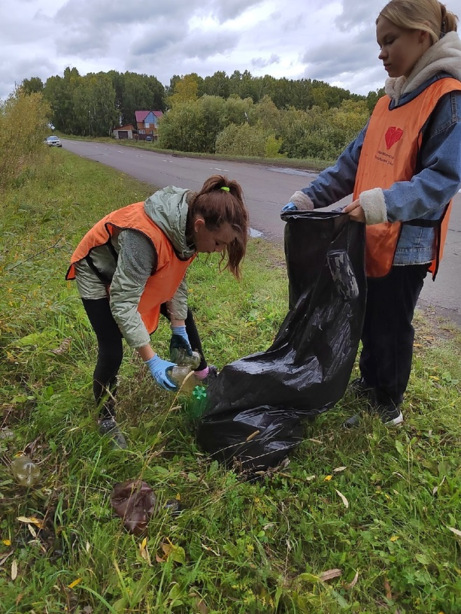
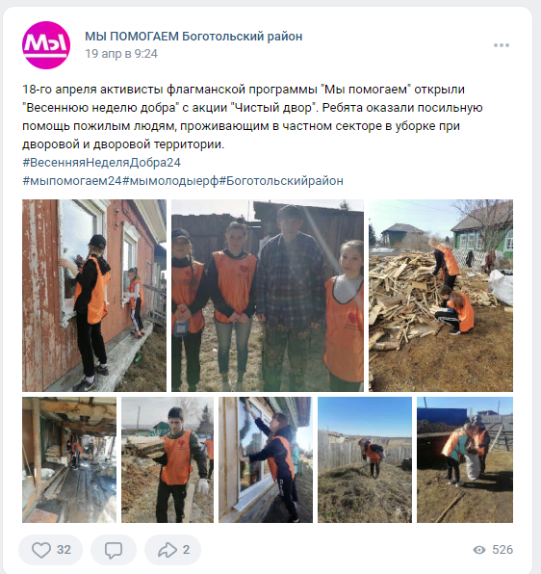
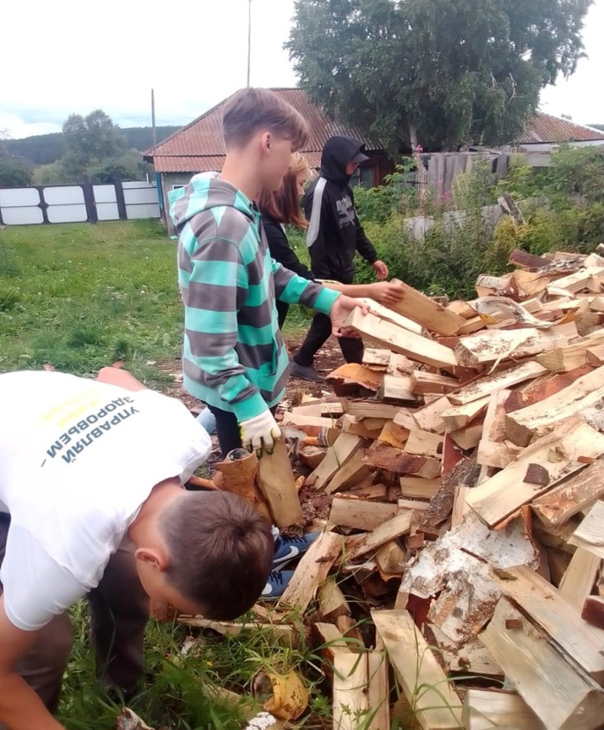

Slide 4
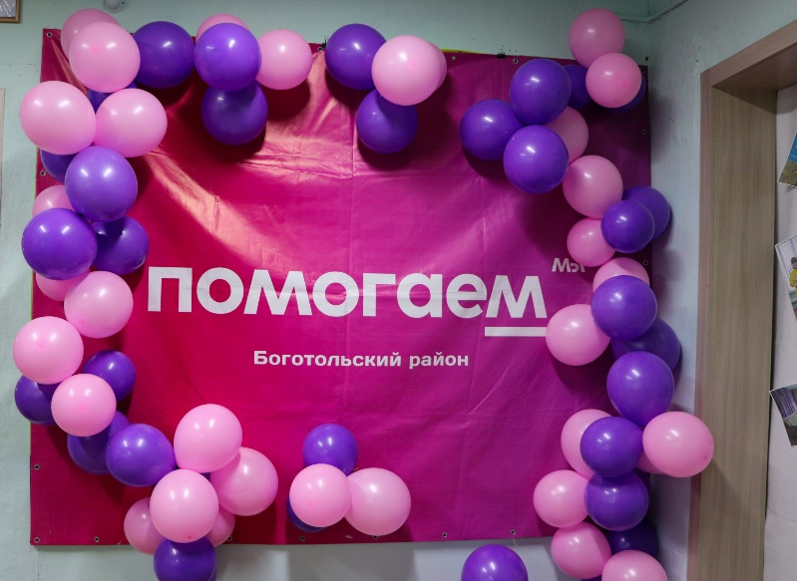
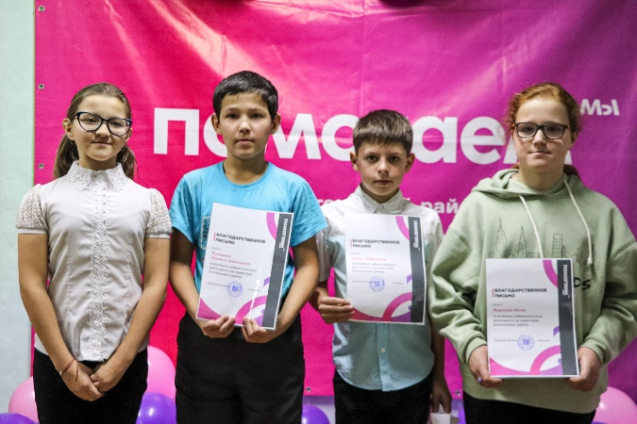
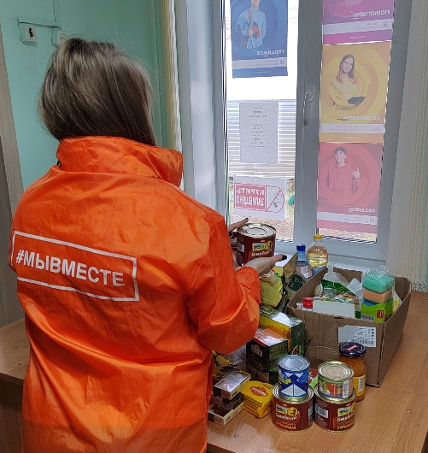
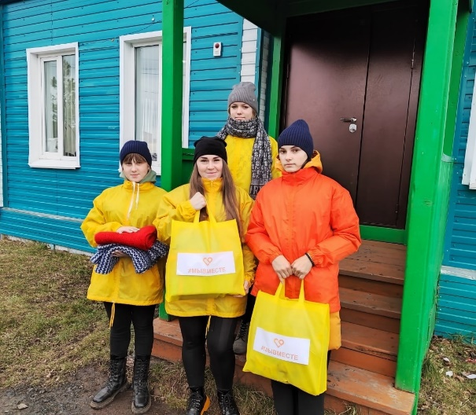
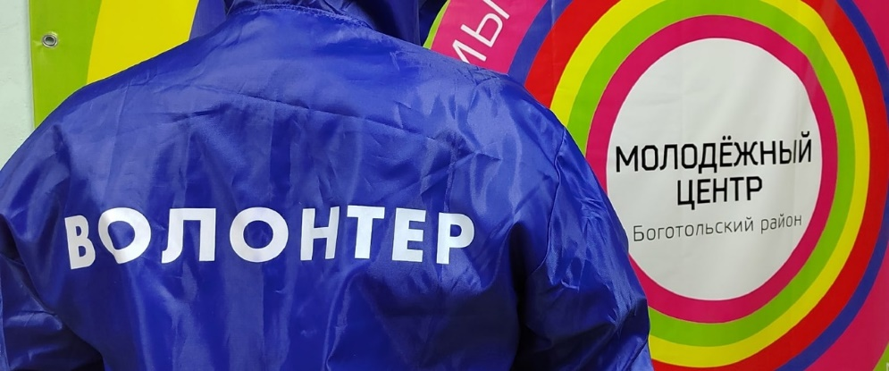
«ДОБРОфорум»
Штаб #МЫВМЕСТЕ
Волонтеры нашего добровольческого
агентства всегда готовы прийти на помощь!

